Slide 1

Bài
Bài toán liên quan đến phép cộng, phép trừ

Slide 2


Thứ tư ngày 3 tháng 11 năm 2021
Toán
Bài toán liên quan đến
phép công, phép trừ

Slide 3

KHỞI ĐỘNG

Slide 4





Hãy đặt đề toán phù hợp với tình huống.
Tớ hái được 5 bông hoa
Tớ hái thêm được 4 bông hoa nữa.

Slide 5

KHÁM PHÁ KIẾN THỨC MỚI

Slide 6



BÀI TOÁN LIÊN QUAN ĐẾN PHÉP CỘNG
An có được 5 bông hoa, Bình có được 4 bông hoa. Hỏi cả hai bạn có tất cả bao nhiêu bông hoa?
số
là :
Bài giải:
An : 5 bông hoa
Bình : 4 bông hoa
Có tất cả: ? bông hoa
Cả hai bạn có tất cả số bông hoa là:
5 + 4 = 9
(bông)
Đáp số: 9 bông hoa.

Slide 7

BÀI TOÁN LIÊN QUAN ĐẾN PHÉP CỘNG
Bài giải:
Bước 1:
Cả hai bạn hái được tất cả số bông hoa là:
Bước 2:
5 + 4 = 9
(bông)
Bước 3:
Đáp số: 9 bông hoa.
Phải thực hiện 3 bước:
    - Viết lời giải
    - Viết phép tính
    - Viết đáp số
Khi trình bày bài toán có lời văn, chúng ta phải thực hiện mấy bước?

Slide 8
LUYỆN TẬP THỰC HÀNH

Slide 9
Tính
Long có 10 chiếc bút màu, bảo có 9 chiếc bút màu.
Hỏi hai bạn có tất cả bao nhiêu chiếc bút màu?
1
số
là
Long có: 10 chiếc bút màu
Bảo có: 9 chiếc bút màu
Có tất cả: ? chiếc bút màu
Bài giải:
Hai bạn có tất cả số chiếc bút màu là:
10
9
?
?
= (chiếc)
19
?
?
+
?
19
Đáp số: chiếc bút màu.

Slide 10
Tính
2
Trong phòng máy có 9 bộ máy tính, người ta mang thêm vào 3 bộ nữa. Hỏi trong phòng đó có tất cả bao nhiêu bộ máy tính?
số
là
Có: bộ máy tính
Thêm: bộ máy tính
Có tất cả: bộ máy tính
?
9
?
3
?
Bài giải:
Trong phòng đó có tất cả số bộ máy tính là:
?
3
9
?
= (bộ)
12
?
?
+
?
12
Đáp số: bộ máy tính.

Slide 11


Để có thể làm tốt các bài tập trên em nhắn bạn điều gì?
Bài học hôm nay em biết thêm được điều gì?

Slide 12

3 bước làm toán giải:
    - Viết lời giải (câu trả lời)
    - Viết phép tính
    - Viết đáp số

Slide 13
Thứ Năm ngày 19 tháng 10 năm 2023
Toán
Bài toán liên quan đến
phép cộng, phép trừ
Bài 1.
(5 ô ) Bài giải
(2 ô ) Hai bạn có tất cả số chiếc bút màu là:
(3 ô) 10 + 9 = 19 (chiếc)
(4 ô) Đáp số: 19 chiếc bút màu.
Bài 2.
Bài giải

Slide 14
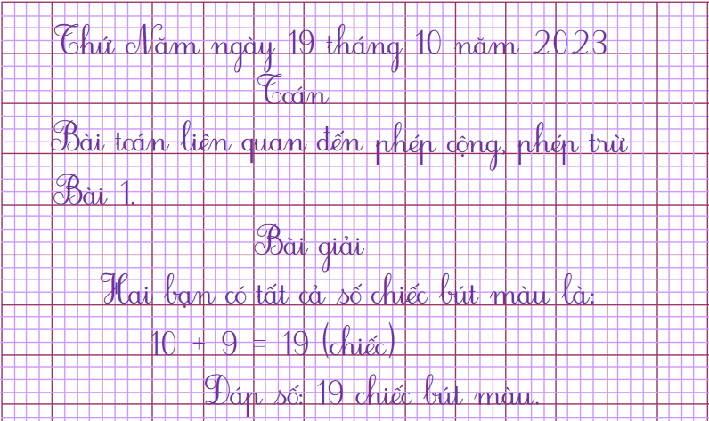

Slide 15
